Slide 1
“IMPLEMENTACIONES EN MATLAB DE LOS ALGORITMOS ADAPTATIVOS PARA LOS SISTEMAS DE ANTENAS INTELIGENTES”
ESCUELA SUPERIOR POLITÉCNICA DEL LITORAL
FACULTAD DE INGENIERÍA ELÉCTRICA Y TELECOMUICACIONES
Presentado por:
JUAN FRANCISCO ALVAREZ ALVARADO
MARIBEL DEL ROSARIO CHUEZ GONZÁLEZ

Slide 2
Descripción del problema
Actualmente existen implementaciones en matlab de algoritmos LMS y RLS, pero no hay disponibles implementaciones en CMA y en DMI en la central matlab.
INTERROGANTES:
¿Se podría implementar algoritmos adaptativos CMA y DMI en Matlab?
¿Se podría aplicar los mismos valores de entrada en estos cuatro algoritmos adaptativos y comparar los resultados obtenidos?.
¿Se podría comparar la velocidad de convergencia, la potencia del sistema entre 3 y 10 pesos de antenas (número de antenas)?.
¿Cuál sería el comportamiento de la velocidad de convergencia del algoritmo si variamos el número de antenas (valores de entrada)
¿Variando el número de antenas en estos algoritmos adaptativos se podría ver el comportamiento de las curvas en algunos tipos de gráficos como son: curvas de error, curvas de pesos estimados, curva de la señal a la salida del filtro vs la señal de referencia del sistema?
¿Se podría hacer implementaciones con señales senosoidales en estos algoritmos y comparar sus resultados en los diferentes algoritmos ?
¿Qué complicaciones y diferencias podrían ocurrir al implementar los algoritmos CMA y DMI?.
¿Podríamos comparar los resultados obtenidos al ingresar los ruidos a la entrada y a la salida del filtro?
¿Qué tanto aumenta el error en la convergencia al cambiar la señal de referencia por otra parecida a la original?

Slide 3
Justificación
El costo de instalar un sistema de antenas es muy caro, por lo que sería conveniente desarrollar simulaciones e implementaciones de antenas inteligentes que representen lo mejor posible la realidad de un conjunto de antenas antes de instalarlas para poder ahorrar costos, y ante el problema de encontrar simulaciones adecuadas que permitan determinar el comportamiento real de las antenas se ha planteado utilizar el programa matlab para implementar algunos algoritmos adaptativos.
El desarrollo de implementaciones de estos algoritmos adaptativos podría ser útil para mostrárselos a los estudiantes en alguna clase del laboratorio de telecomunicaciones, y que vean cómo se comportan las señales senosoidales con algunos valores de pesos (los pesos son los valores de entrada de las antenas).

Slide 4
Objetivo General
Implementar en matlab distintos tipos de algoritmos adaptativos basados en la señal de referencia y algoritmos adaptativos ciegos, se hará un análisis y se determinará la capacidad de red, la cobertura y el desempeño de las antenas inteligentes utilizando algoritmos adaptativos en implementaciones en matlab

Slide 5
Objetivos Específicos
- Representar el comportamiento de los arreglos de antenas utilizando algoritmos adaptativos vía Matlab.
- Representar vía Matlab la potencia de transmisión en su relación con la capacidad y cobertura utilizando algoritmos adaptativos.
- Representar vía Matlab la convergencia de las ponderancias de un arreglo lineal de n antenas.
- Representar vía Matlab el error cuadrático medio del sistema de antena lineal.
- Visualizar vía Matlab el seguimiento de la señal deseada.
- Correlacionar el número de antenas con la capacidad, cobertura y desempeño
utilizando algoritmos adaptativos.
- Correlacionar la sumatoria de antenas dispuestas en arreglos (matriz) con la
cobertura, capacidad y desempeño utilizando algoritmos adaptativos

Slide 6
Metodología
Instrumentos: Programa matlab.
Fichas electrónicas (información de Internet)
Fichas de laboratorio (CD y disketes)
Unidades de análisis:
Implementaciones en matlab, algoritmos adaptativos para sistemas de antenas inteligentes y datos de los equipos de medición espectral del laboratorio de telecomunicaciones.
Tipo de Investigación: Descriptiva y explicativa.
Modelo de investigación: Experimental
Métodos: Observación directa, indirecta y experimental, técnicas de fichaje.

Slide 7
PROCEDIMIENTO
Se utilizó algoritmos adaptativos implementados en el programa matlab que permitió cumplir estos objetivos.
En implementaciones LMS, RLS, CMA y DMI se utilizó señales gaussianas y senosoidales, en las cuales se determinó su velocidad de convergencia, se comparó las señales a la salida del sistema con su señal de referencia, y su gráfico de error.
Se evaluó los algoritmos con valores utilizados por la central Matlab para implementaciones LMS y RLS para señales gaussianas, estos valores se los aplicó en los cuatro algoritmos LMS, RLE, CMS y DMI, luego se utilizó otros valores de entrada.
Se aplicó señales de ruido en la entrada del sistema como a su salida para ver qué diferencias se presentaban y una opción para cambiar la señal de referencia por otra parecida para ver que tanto aumentó el error de convergencia.

Slide 8
Variables
Variable independiente:
Capacidad de la red, la cobertura y el desempeño de las antenas inteligentes utilizando algoritmos adaptativos.
Variable dependiente:
Implementación vía Matlab.

Slide 9
Capítulo 1
Se estudia sobre las antenas inteligentes, generalidades, definición, tipos de antenas inteligentes. De haz conmutado, de haz de seguimiento y de haz adaptativo, y los elementos de cada uno de ellos.

Slide 10
ANTENAS INTELIGENTES
Trabajan con arreglos donde todos los elementos son activos.
Inteligente es el sistema dado que puede interactuar con el medio. Por tanto la inteligencia radica en la posibilidad de variar el patrón de radiación una vez que se ha implementado la antena.
Los sistemas de antenas inteligentes son arreglos de antenas que mediante el control de la fase y la amplitud de la excitación de cada uno de los elementos que conforma el arreglo permite variar la forma del patrón de radiación en tiempo real

Slide 11
Definición
Es la combinación de un arreglo de antenas (arrays) con una unidad de procesamiento digital de señales (DSP) que optimiza los diagramas de transmisión y recepción dinámicamente en respuesta a una señal de interés en el entorno.
Es capaz de generar o seleccionar haces muy directivos enfocados hacia el usuario deseado, e incluso adaptarse a las condiciones radioeléctricas en cada momento.

Slide 12
Las antenas inteligentes utilizan
Arreglos de antenas
Procesamiento de señales en radiofrecuencia
Procesamiento de señales digitales con el propósito de mejorar la capacidad de los canales y la calidad de los servicios de comunicación, esencialmente de carácter móvil.
Ejemplos:
• Telefonía celular
• Redes inalámbricas
Telefonía celular Consiste en dividir un área geográfica en celdas o células hexagonales en cuyo centro se encuentra una estación base (EB).
La EB puede transmitir y recibir señales de RF y establecer un enlace con un usuario (móvil) presente dentro de su área de cobertura.
Cada EB tiene la capacidad de dar servicio a cierta cantidad de usuarios simultáneamente, y de conectarlos a otros usuarios en la misma o en otras células, o al servicio público de telefonía conmutado

Slide 13
Ventajas de los sistemas de antenas inteligentes
Incremento de la zona de cobertura
Reducción de la potencia transmitida
Reducción de la propagación multitrayecto
Reducción del nivel de interferencia
Mejora de la seguridad
Introducción de nuevos servicios
Mayor complejidad de los transceptores
Mayor complejidad de los procedimientos de gestión
Cambios en los métodos de planificación

Slide 14
Aplicación de sistemas de antenas inteligentes
La separación espacial se utiliza para diferenciar la señal deseada de las señales interferentes. A través de la ponderación de las señales desde cada antena, se filtran las señales no deseadas. En conformadores de haces adaptativos, los pesos óptimos se calculan iterativamente usando algoritmos complejos.

Slide 15
Capítulo 2
Contiene los algoritmos adaptativos, algoritmos adaptativos basados en la señal de referencia, algoritmos adaptativos ciegos, conformador de haces adaptativos.

Slide 16
Los algoritmos adaptativos
Este estudio se enfocó a los algoritmos adaptativos, dadas sus amplias posibilidades de aplicación.
Los algoritmos adaptativos pueden ser clasificados en categorías, basándose en diferentes técnicas.
Las técnicas basadas en información, clasifican los algoritmos de la siguiente manera:
Algoritmos basados en la señal de referencia.
Algoritmos adaptativos ciegos.

Slide 17
Algoritmos adaptativos basados en la señal de referencia
Se basa en la minimización del error mínimo cuadrado entre la señal recibida y la señal de referencia que debe de estar disponible. La señal de referencia tiene una alta correlación con la señal deseada, por ejemplo, el algoritmo SMI (Simple Matriz Inversión), LMS (Least Mean Square) y RLS (Recursive Least Squares).
La respuesta a estos algoritmos será medida por parámetros como la convergencia, la rapidez y error del sistema.
El algoritmo adaptativo de inversión de matriz directa ( DMI ) es un algoritmo de igualación no ciega de canal.

Slide 18
Algoritmos adaptativos ciegos
No requieren señal de referencia, generan por sí mismos la señal de referencia requerida desde las señales receptadas, para obtener así la señal deseada.
Las técnicas de igualación ciega, no requieren una fase diferenciada de entrenamiento, sino que utilizan el conocimiento a priori sobre la estadística de la señal transmitida.
El algoritmo adaptativo de módulo constante ( CMA ) es un algoritmo de igualación ciega.

Slide 19
VENTAJAS DE LAS TÉCNICAS DE IGUALACIÓN CIEGA
Permite emplear protocolos de comunicación más sencillos, eliminando la necesidad de retransmitir secuencias de entrenamiento tras desvanecimientos en el canal.
Disminuye los problemas de interoperabilidad entre equipos, derivados del uso de distintas secuencias de entrenamiento.
Ahorra ancho de banda en redes de difusión ya que evita intercalar periódicamente secuencias de entrenamiento.

Slide 20
Conformador de haces adaptativos
El algoritmo LMS utiliza el conformador de haces adaptativos el cual es una técnica que rige a los arreglos de antenas para lograr una recepción máxima en una dirección específica, estimando la señal de llegada desde la dirección deseada (en presencia de ruido), mientras que las señales de igual frecuencia proveniente de otras direcciones son rechazadas.

Slide 21
Conformador de haces adaptativos
Esta técnica requiere el uso de algoritmos (DoA) tanto para la detección de las señales de arribo e interferentes como para la optimización de los pesos que conforman el haz.
El beamformer o conformador procesa las señales recibidas en cada sensor y obtiene a partir de ellas una señal resultante. Como resultado se obtiene una antena con un diagrama de radiación que presenta un haz hacia la dirección de interés.
El control del diagrama de radiación se hace por medio de un algoritmo adaptativo que pretende minimizar una señal de error generada a partir de una referencia en el receptor de la estación base.

Slide 22
Los haces adaptivos en las antenas inteligentes
Las antenas adaptativas presentan varios tipos de señales, entre estas tenemos las siguientes:
Modelo de señales en la antena adaptativa, para una sola onda incidente:
Señal incidente en la antena
Señal captada por cada antena
Señal demodulada en la rama
Señal recibida total
El objetivo del procesado de señal en la antena es conseguir los pesos wi óptimos de forma que se pueda extraer la máxima información de la señal del usuario deseado.
Sobre el modelo anterior se haría el procesado de señal adaptativo en el DSP del receptor que proporcionaría los pesos óptimos.

Slide 23
Los pesos óptimos proporciona
- Punto de vista “antena”: los pesos de alimentación se eligen para que el diagrama de radiación “apunte” a la dirección deseada, mientras que se sitúan nulos en las direcciones de las interferencias.
- Punto de vista “procesado”: la señales recibidas se combinan para que en la señal de salida se maximice (o minimice) cierto parámetro.
- Los criterios pueden ser de: máxima potencia, máxima relación señal ruido, minimización del error cuadrático medio (MMSE), minimización de la tasa binaria de error (MBER).
El procesado puede tener distintos objetivos:
El control puede dirigirse a optimizar una señal conocida en algún aspecto: Referencia temporal o espacial
Cancelar determinadas señales no deseadas dejando pasar otras: Filtrado Espacial
Obtener información de las señales que llegan a la antenas: Detección de Angulo de Llegada

Slide 24
Capítulo 3
Se refiere al algoritmo adaptativo LMS (algoritmo mínimo cuadrado), se muestra el programa en matlab del algoritmo LMS, la descripción del ejemplo a correr en el programa tanto para señales gaussianas como senosoidales, corridas del programa en diferentes ejemplos y los resultados obtenidos de la corrida. Los gráficos obtenidos en las implementaciones en matlab se colocaran en los anexos del presente proyecto. Se realizó 3 implementaciones o programas con el algoritmo lms, llamados problema1_lms, problema2_lms y problema3_lms.

Slide 25
EL ALGORITMO ADAPTATIVO MÍNIMO CUADRADO LMS
El método de minimización de la función de cálculo de gradiente se conoce como descenso por gradiente (steepest descent) lo que significa que el error cuadrático medio mínimo siempre sigue la dirección tangente a la superficie, ya que de esta manera desciende más rápidamente. El LMS es un algoritmo iterativo que hace correcciones sucesivas de los pesos, los cuales permiten menores valores de error medios, el método de descenso por gradiente presenta una expresión iterativa para la actualización del vector de pesos

Slide 26
Las características que presentan el algoritmo LMS
La utilización del filtro de wiener holf es una clave que facilita la solución de la matriz de inversión
El método de descenso por gradiente presenta una expresión iterativa para la actualización del vector de pesos.
Los filtros generan un valor estimado de error y un ajuste de pesos
El algoritmo LMS incluye el parámetro de paso step size, el valor de u
El parámetro de paso controla la convergencia ,la robustez y la estabilidad del algoritmo
El algoritmo LMS su mayor ventaja es su sencillez matemática
Tiene características lineales
Tiene una convergencia muy lenta, esta lentitud suelen compensarla utilizando ordenadores más rápidos

Slide 27
IMPORTANCIA Y PROPÓSITO DEL ALGORITMO LMS
Su importancia radica en que es un algoritmo muy simple. No requiere medidas de las funciones de correlación, ni tampoco inversión de la matriz de correlación.
Su propósito es, utilizando métodos estadísticos, reducir el ruido presente en la señal de entrada de tal modo que la señal de salida del filtro se aproxime lo más posible (en el sentido cuadrático medio) a una señal deseada (sin ruido).

Slide 28
VENTAJAS DEL ALGORITMO LMS
Su mayor ventaja es su sencillez, tiene características lineales, lo que ayuda mucho a su comprensión se lo suele comparar con el programa Basic por su fácil entendimiento, se lo llama el Basic de los algoritmos adaptativos, por eso su gran popularidad.
Tiene características aleatorias en su sistema de actualización de pesos, ya que cuando utiliza el llamado paso de adaptación utiliza una variable aleatoria y no un gradiente determinístico, el efecto es que los coeficientes del filtro pasan a ser una variable aleatoria cuya media es el filtro óptimo.
Incluye el parámetro de paso step size, el valor de u, que se utilizan para el control y cálculo de la convergencia, estabilidad y robustez del algoritmo.
Utiliza el conformador de haces adaptativos el cual es una técnica que permite una máxima radiación hacia un usuario deseado y nulos en la dirección de las señales interferentes.
Es una implementación del método de gradiente, en la cual se generan diferentes valores de X(n) hasta obtener un porcentaje de error pequeño.
Puede obtener el valor de u a partir de la cota y de la potencia .

Slide 29
DESVENTAJAS DEL ALGORITMO LMS
Necesita mayor número de iteraciones para llegar a la convergencia , tiene una convergencia muy lenta, esta lentitud suelen compensarla utilizando ordenadores más rápidos.
Necesitan mayor número de coeficientes o parámetros para funcionar, lo cual es un limitante,
El cálculo del error es inferior al de otros algoritmos adaptativos.
Tiene una parte de busqueda y otra parte predictiva.
Internamente producen un ruido aproximado al 10%, sin contar otros ruidos externos.
Al aumentar el número de muestras debería disminuir el porcentaje de error, cosa que no sucede sino que aumenta la frecuencia.

Slide 30
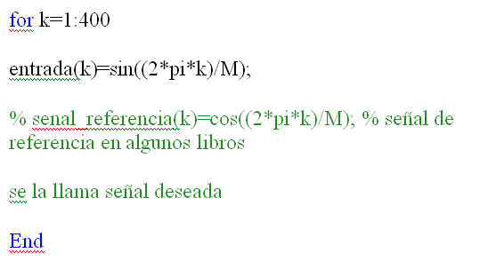
Principales partes del programa de matlab del algoritmo LMS
El lazo de valores de la señal de entrada es:

Slide 31
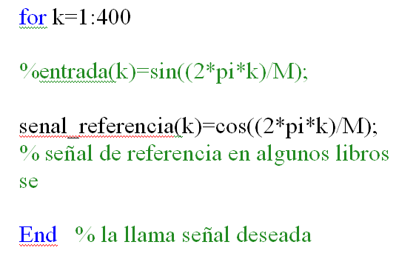
Principales partes del programa de matlab del algoritmo LMS
El lazo de valores de la señal de referencia es:

Slide 32
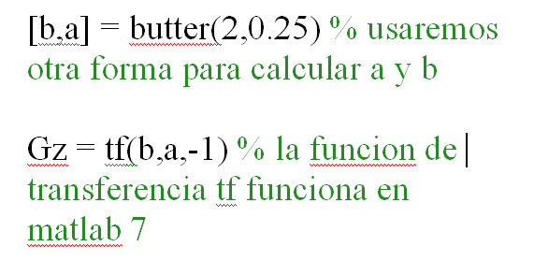
Principales partes del programa de matlab del algoritmo LMS
Las funciones en matlab que usamos son: La funcion butter y la señal de transferencia tf

Slide 33
Principales partes del programa de matlab del algoritmo LMS
Otra función es: lsim

Slide 34
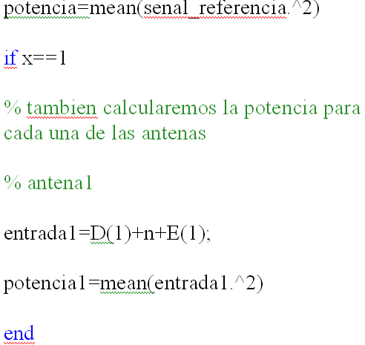
Principales partes del programa de matlab del algoritmo LMS
La potencia en el programa lo determinamos:

Slide 35
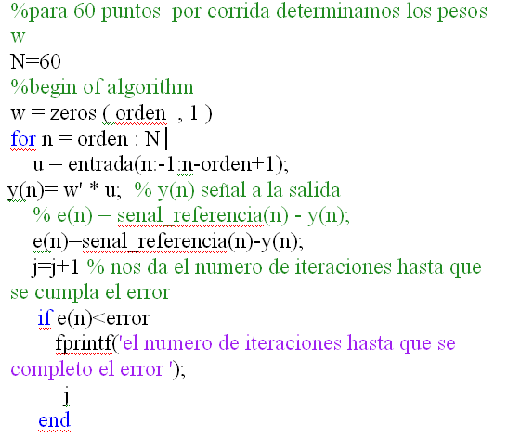
Principales partes del programa de matlab del algoritmo LMS
El lazo de actualización de los pesos es :

Slide 36
Principales partes del programa de matlab del algoritmo LMS
El cálculo de la cota nos servirá para obtener un valor de mu (constante de ajuste en el algoritmo lms) y su formula es:

Slide 37
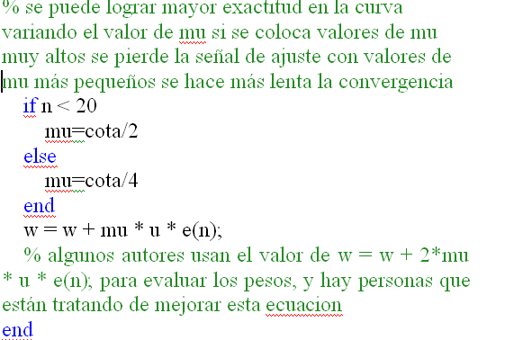
Principales partes del programa de matlab del algoritmo LMS
Calculo de mu a partir del valor de cota y de pesos

Slide 38
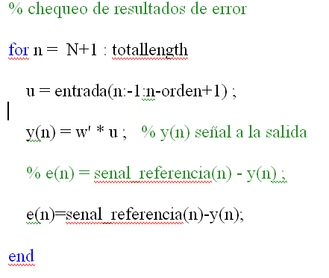
Principales partes del programa de matlab del algoritmo LMS
El lazo de chequeo de los resultados del error es:

Slide 39
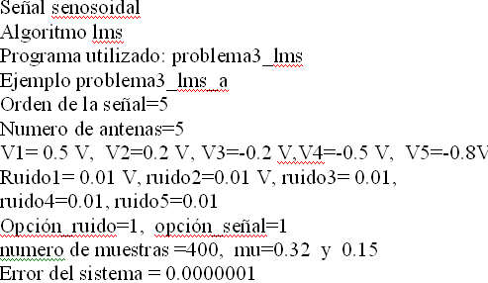
Corrida del programa LMS
En el programa problema3_lms_a se ingresaron los siguientes datos:

Slide 40
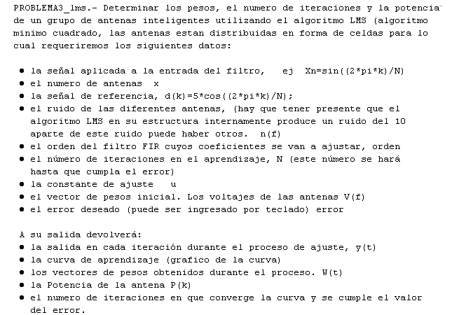

Slide 41
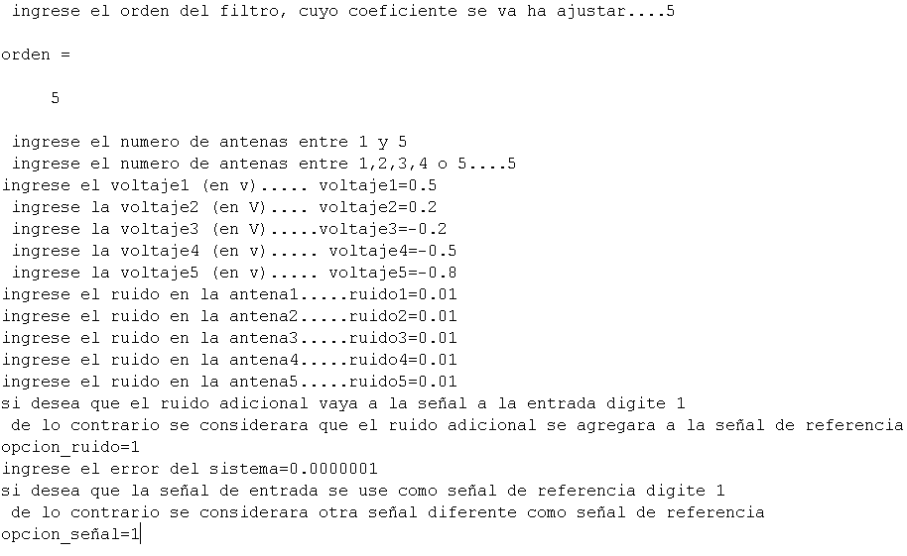

Slide 42
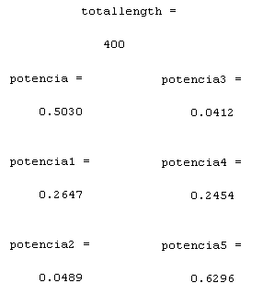
Potencias obtenidas en el programa del problema3_lms_a

Slide 43
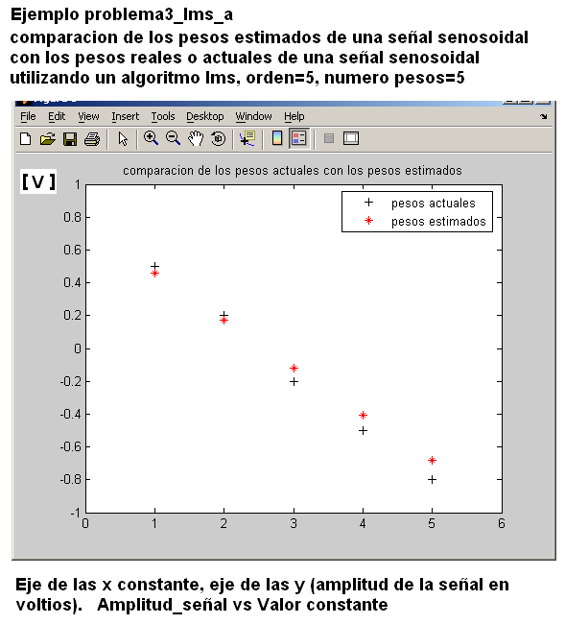

Slide 44
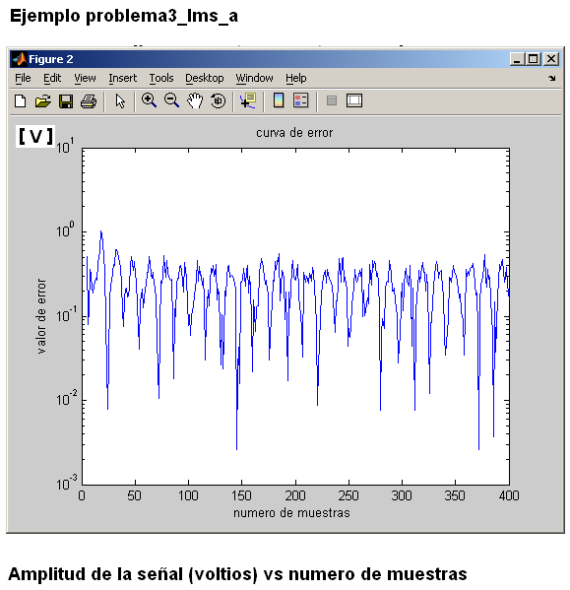
Curva de error de una señal senosoidal en un algoritmo lms.

Slide 45
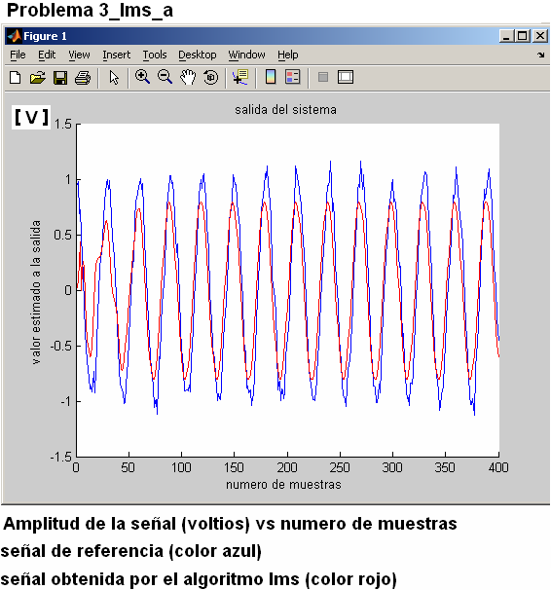
Comparacion entre la salida del sistema de una señal senosoidal (lms) con la señal de referencia del sistema.

Slide 46
Comentarios del Capítulo 3
Al analizar el gráfico de la salida del sistema se ve un pequeño error al principio de la curva para menos de 50 muestras, y después se va haciendo más exacta.
El programa problema3_lms tiene la opción senal_referencia para cambiar la señal de referencia .
La señal de entrada:
entrada(k) = sin((2*pi*k)/M)
La señal de referencia:
señal_referencia(k) = cos((2*pi*k)/M)

Slide 47
Capítulo 4
Se refiere al algoritmo adaptativo RLS (algoritmo mínimo cuadrado recursivo), mostrándose el programa en Matlab del algoritmo RLS, y una descripción del ejemplo a correr en el programa tanto para señales gaussianas como senosoidales, corridas del programa en diferentes ejemplos y los resultados obtenidos de la corrida.
Se realizó 3 implementaciones o programas con el algoritmo RLS, llamados problema1_rls, problema2_rls y problema3_rls.

Slide 48
EL ALGORITMO ADAPTATIVO MINIMO CUADRADO RECURSIVO RLS
En primer lugar el filtro de kalman minimiza el error cuadrático, y se basa en el algoritmo de mínimos cuadrado LS
Kalman mejoró el filtro de wiener en el cual se verá las ventajas que tiene para el tratamiento de convergencia y desajuste.
El filtro de Kalman es uno de los principales filtros utilizados sobre todo para depuración de señales, permitir el paso de señales deseadas y eliminación del ruido, es ampliamente utilizado en los algoritmos RLS.

Slide 49
EL ALGORITMO ADAPTATIVO MINIMO CUADRADO RECURSIVO RLS
El filtro de Kalman está basado en la matriz de autocorrelación de datos y del vector P. Dichas estimaciones se realizan mediante el promedio de un numero M de muestras más recientes del vector de datos Xn y de la referencia d(n).
El algoritmo RLS es sin duda el mejor algoritmo adaptativo para la minimización del MSE (Error mínimo cuadrado).
El algoritmo RLS (mínimo cuadrado recursivo) está basado en la estimación del algoritmo LS (mínimo cuadrado) de un filtro de coeficiente w(n-1) una interacion n-1 puede ser rápidamente estimados con herramientas computacionales, usando el arribo de datos que se obtiene con los valores recursivos.

Slide 50
EL ALGORITMO ADAPTATIVO MINIMO CUADRADO RECURSIVO RLS
Este desarrollo LS es muy costoso computacionalmente, el algoritmo RLS con el filtro de kalman actualiza el valor de entrada para cada muestra que llega al filtro, para ello pondera exponencialmente los datos para ir eliminando de forma gradual el efecto que tienen sobre los pesos de los datos más antiguos .Esto le permitirá seguir pequeñas variaciones de la señal, los cuales nos permitirán formar una etapa de predicción y una de corrección .
En los algoritmos RLS se suele utilizar el promedio IIR, (filtro de respuesta infinita).

Slide 51
Características del algoritmo RLS
Es una extensión de el algoritmo mínimo cuadrado.
Disminuye el número de interacciones para llegar a su convergencia.
Permite utilizar los valores obtenidos anteriormente en la convergencia para hallar el próximo valor y no solamente la diferencia de error como hace el mínimo cuadrado.
Utilizar la estimación, esto se aparta de los métodos de gradiente que utilizan los algoritmos LMS.
El algoritmo RLS utiliza el filtro de Kalman para hallar su solución.
El algoritmo RLS necesita de los valores de landa y de P para evaluar los valores de los pesos. Su desajuste se minimiza con valores de λ  próximos a la unidad.
La formación de algoritmos híbridos que posean características más deseables según el tipo de problema que se tenga que resolver.

Slide 52
VENTAJAS DEL ALGORITMO RLS
Permite hacer operaciones más avanzadas que el mínimo cuadrado, solo presentando un aumento pequeño en la complejidad matemática.
El filtro de Kalman proporciona más versatilidad a su empleo y por tanto el ámbito de su aplicación es mayor.
Su capacidad recursiva iterativa. Con la cual con muy pocas iteraciones disminuye rápidamente el error cuadrático.
El algoritmo RLS presenta una mayor complejidad matemática que el algoritmo LMS.
Este método es muy útil para resolver problemas que utilizan algoritmos con mínimo cuadrado recursivo, hasta de segundo orden, es muy práctico para determinados fragmentos.
Permite utilizar modelos lineales, esto es muy útil en telecomunicaciones ya que permite predecir la señal hasta cierto punto.
Para depuración de señales, permite el paso de señales deseadas y eliminación del ruido.
Tiene una parte de búsqueda y otra parte predictiva dentro del mismo

Slide 53
DESVENTAJAS DEL ALGORITMO RLS
Que al no ser lineal siempre no posee la robustez que posee el LMS para encontrar siempre la convergencia que tiene el LMS.
Este algoritmo posee factores de control como λ , delta y vector P de control que aumenta la complejidad matematica.
Los algoritmos RLS tienen la desventaja que internamente producen un ruido aproximado del 3 al 10%, sin contar otros ruidos externos.

Slide 54
Principales partes del programa de matlab del algoritmo RLS
El lazo de valores de la señal de entrada es:

Slide 55
Principales partes del programa de matlab del algoritmo RLS
El lazo de valores de la señal de referencia es:

Slide 56
Principales partes del programa de matlab del algoritmo RLS
Las funciones en matlab que usamos son: La funcion butter y la señal de transferencia tf

Slide 57
Principales partes del programa de matlab del algoritmo RLS
Otra función es: lsim

Slide 58
Principales partes del programa de matlab del algoritmo RLS
La potencia en el programa lo determinamos:

Slide 59
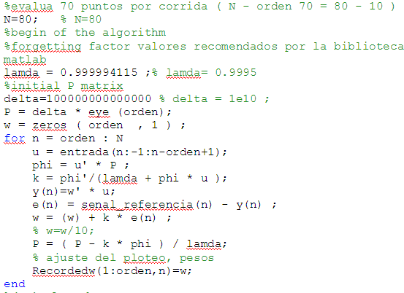
Principales partes del programa de matlab del algoritmo RLS
El lazo de actualización de los pesos es :

Slide 60
Principales partes del programa de matlab del algoritmo RLS
Chequeo de resultados

Slide 61
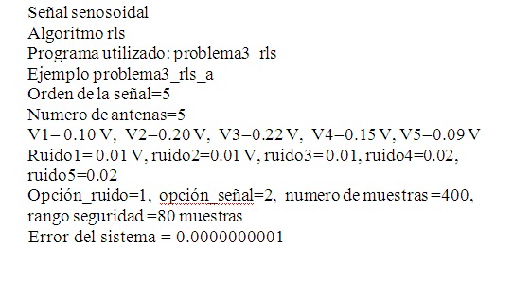
Corrida del programa RLS
En el programa problema3_rls_a se ingresaron los siguientes datos:

Slide 62
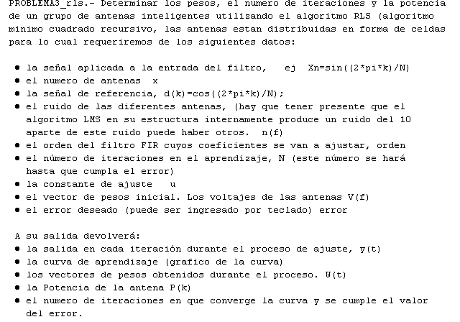

Slide 63
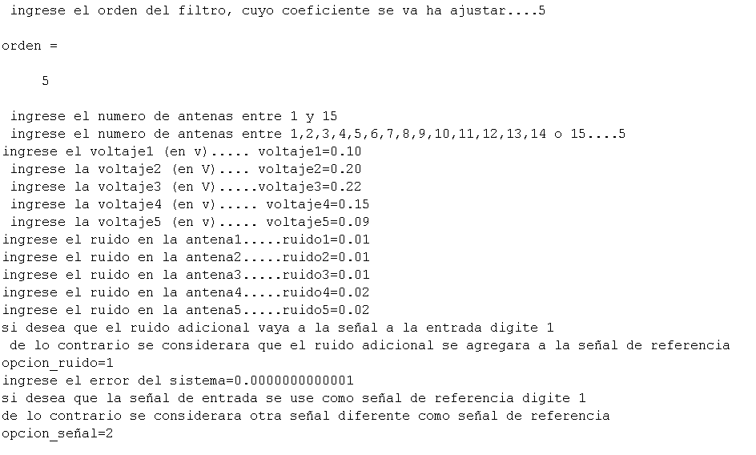

Slide 64
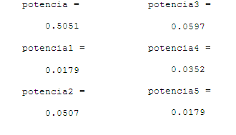
Potencias obtenidas en el programa del problema3_rls_a

Slide 65
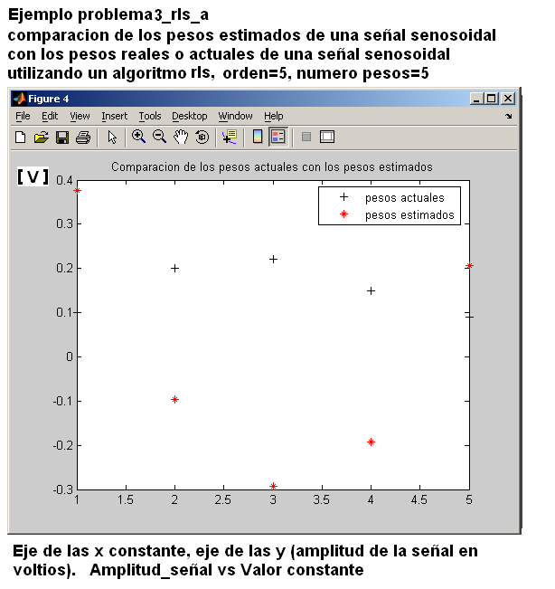

Slide 66
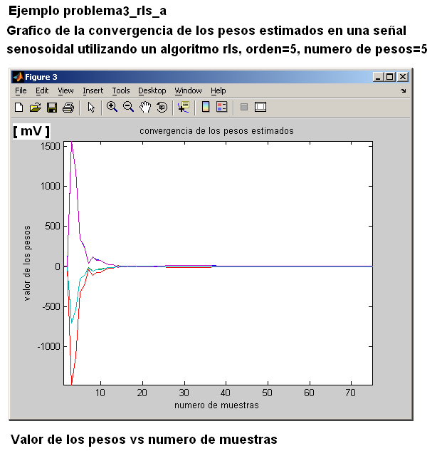

Slide 67
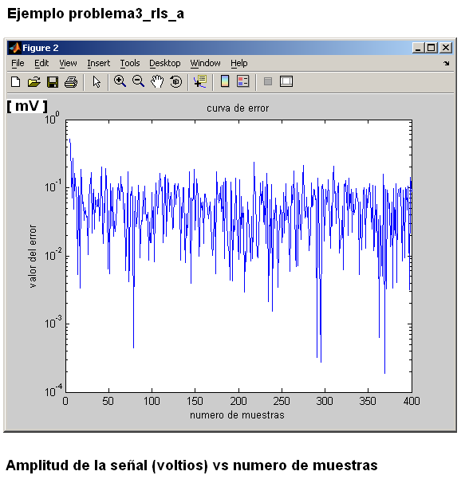
Curva de error de una señal senosoidal en un algoritmo rls

Slide 68
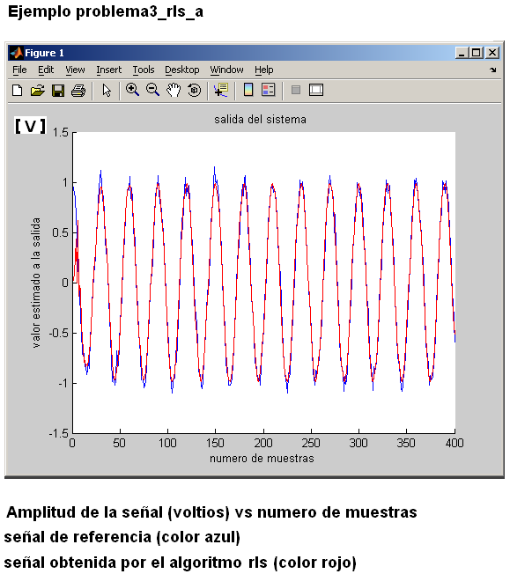
Comparación entre la salida del sistema de una señal senosoidal (rls)
con la señal de referencia del sistema

Slide 69
Comentarios del Capítulo 4
El programa problema3_rls tiene la opción senal_referencia para cambiar la señal de referencia .
La señal de entrada:
entrada(k) = sin((2*pi*k)/M)
La señal de referencia:
señal_referencia(k) = cos((2*pi*k)/M)

Slide 70
Capítulo 5
Contiene el algoritmo adaptativo CMA (algoritmo de módulo constante), el programa en Matlab del algoritmo CMA, una descripción del ejemplo a correr en el programa tanto para señales gaussianas como senosoidales, corridas del programa en diferentes ejemplos y los resultados obtenidos de la corrida
Se realizó 3 implementaciones o programas con el algoritmo CMA, llamados problema1_cma, problema2_cma y problema3_cma.

Slide 71
EL ALGORITMO ADAPTATIVO DE MÓDULO CONSTANTE CMA
Es un algoritmo de igualación ciega, que obtiene las señales a partir de las observaciones y de las características de la señal de entrada, como es la fase, la cicloestabilidad, el valor de n, las técnicas de igualación ciega utilizan las características estadísticas de la señal de entrada.
Suele emplearse de dos maneras distintas una es para igualación ciega y la otra es para desconvolución.
En el método por igualación ciega CMA la señal de entrada pertenece a un conjunto finito de valores. Este método utiliza el filtro de kalman para su desarrollo, es decir que necesitará el programa los valores de landa y de delta para su funcionamiento.
EL factor de peso de λ es también conocido como el factor olvidado (a veces puede ser importante para lograr una buena convergencia) subsecuentemente el peso de datos recientes tienden a olvidarse con el paso del tiempo.

Slide 72
EL ALGORITMO ADAPTATIVO DE MÓDULO CONSTANTE CMA
Algunas veces si la convergencia no es buena en el algoritmo CMA, lo que se hace es normalizar el algoritmo y tratar de utilizar medios matemáticos que disminuyan el error, como manipular el valor de pesos W, el valor de landa y el valor de delta y u con eso se logra una mejor convergencia, otros han optado por agregar métodos de búsqueda (llamados BL) que ayudan a buscar la señal y aumentar la convergencia.
Este método es muy útil para resolver problemas que utilizan, hasta un canal de segundo orden, es muy práctico para determinados fragmentos, como es de suponer al aumentar el orden aumenta el error, pero si se tiene buenos valores del filtro disminuye considerablemente.
El algoritmo CMA proviene del algoritmo de SATO, desarrollado en 1974. son casos particulares de la minimización estocástica, utilizan formulas comunes siendo la única diferencia el orden que utilizan el algoritmo de SATO es de orden=1, y el algoritmo CMA es de orden=2. En el orden 2 es cuando el algoritmo CMA tiene su máximo rendimiento.

Slide 73
Características del algoritmo CMA
Pretende restaurar la propiedad del módulo constante a la salida del igualador (aunque puede funcionar con modulaciones multinivel), en el algoritmo cma la igualación y la recuperación de la portadora pueden ser simultaneas
La diferencia más grande de este algoritmo CMA con el algoritmo RLS, es que el algoritmo CMA no posee señal de referencia, y puede trabajar para canales QAM, de hay el desarrollo matemático es casi igual excepto si se utiliza el método de desconvolución que tiene múltiples condiciones de funcionamiento.
Utilizando el algoritmo CMA, se obtiene la cancelación de las interferencias (ruido), siempre y cuando la señal principal tenga una potencia superior que la de la señal interferente

Slide 74
Características del algoritmo CMA
Una característica del algoritmo modulo constante es que no requieren una fase diferenciada de entrenamiento, es decir que en pocas interacciones el sistema puede llegar a la convergencia, aunque para esto es necesario colocar buenos valores al ingresar los datos en el programa
Elimina la necesidad de retransmitir secuencias de entrenamiento tras desvanecimientos en el canal.
El algoritmo CMA tiene la cualidad de presentarse en grupos en forma de granulos, simulando una característica del cerebro humano, de las neuronas del cerebro, esta es una cualidad que tiene el algoritmo cma.
El algoritmo cma se suele utilizar en señales 16 QAM, 32 QAM, 64 QAM

Slide 75
VENTAJAS DEL ALGORITMO CMA
Permite emplear protocolos de comunicación más sencillos, por ejemplo, eliminando la necesidad de retransmitir secuencias de entrenamiento tras desvanecimientos en el canal.
Disminuye los problemas de interoperabilidad entre equipos, derivados del uso de distintas secuencias de entrenamiento.
Ahorra ancho de banda en redes de difusión ya que evita intercalar periódicamente secuencias de entrenamiento.
Pretende restaurar la propiedad del módulo constante a la salida del igualador en una constante llamada Rp.

Slide 76
DESVENTAJAS DEL ALGORITMO CMA
Tiene mayor complejidad matemática que RLS
Tiende a no converger principalmente con señales gaussianas.
La desconvolución para antenas siso ciegas deben hacer uso explicito o implicito de estadísticos de orden superior.
El numero de orden del filtro y el numero de antenas ingresados en la implementacion del algoritmo debe ser mismo.

Slide 77
Principales partes del programa de matlab del algoritmo CMA
El lazo de valores de la señal de entrada es:

Slide 78
Principales partes del programa de matlab del algoritmo CMA
El lazo de valores de la señal de referencia es:

Slide 79
Principales partes del programa de matlab del algoritmo CMA
Las funciones en matlab que usamos son: La funcion butter y la señal de transferencia tf

Slide 80
Principales partes del programa de matlab del algoritmo CMA
Otra función es: lsim

Slide 81
Principales partes del programa de matlab del algoritmo CMA
La potencia en el programa lo determinamos:

Slide 82
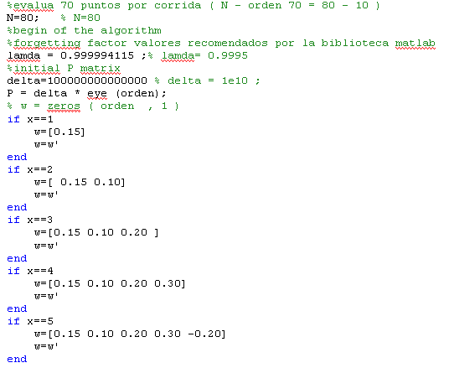
Principales partes del programa de matlab del algoritmo CMA
El lazo de actualización de los pesos es :

Slide 83
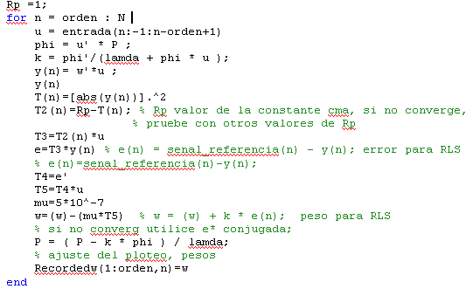
Principales partes del programa de matlab del algoritmo CMA
El lazo de actualización de los pesos es :

Slide 84
Principales partes del programa de matlab del algoritmo CMA
Chequeo de resultados

Slide 85
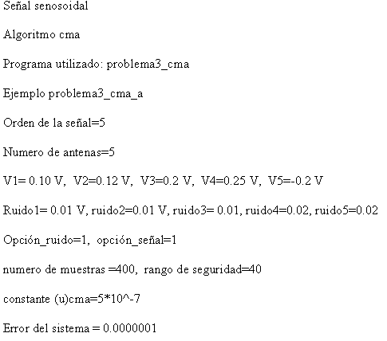
Corrida del programa CMA
En el programa problema3_cma_a se ingresaron los siguientes datos:

Slide 86
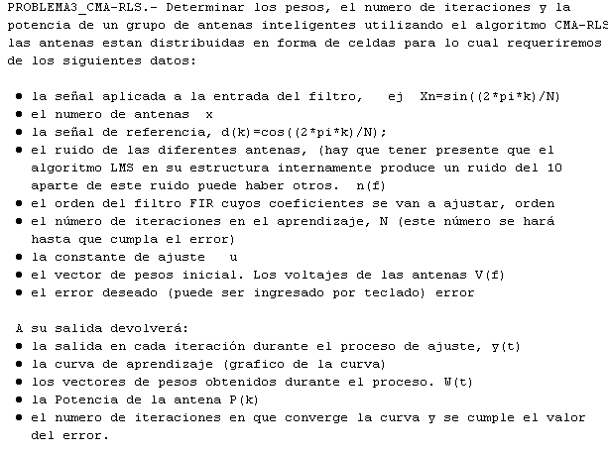

Slide 87
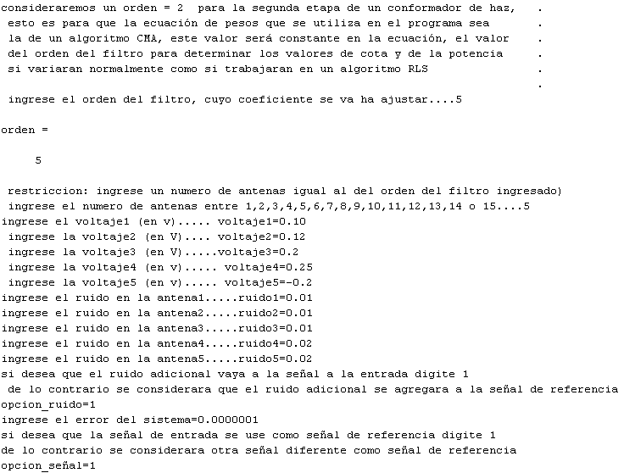

Slide 88
Potencias obtenidas en el programa del problema3_cma_a
potencia =
0.5039
potencia1 =
0.0150
potencia2 =
0.0195
potencia3 =
0.0451
potencia4 =
0.0728
potencia5 =
0.0408

Slide 89
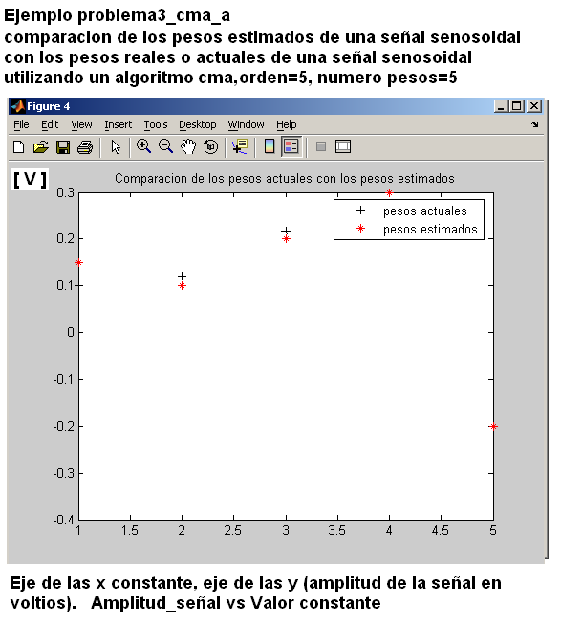

Slide 90
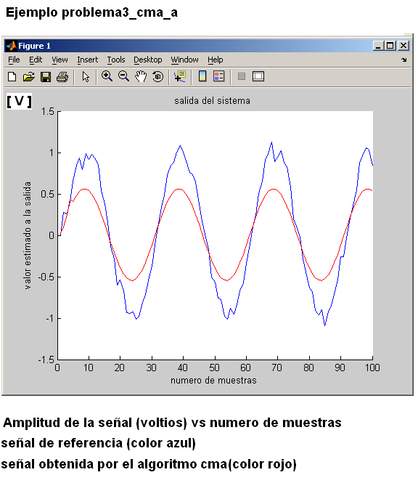

Slide 91
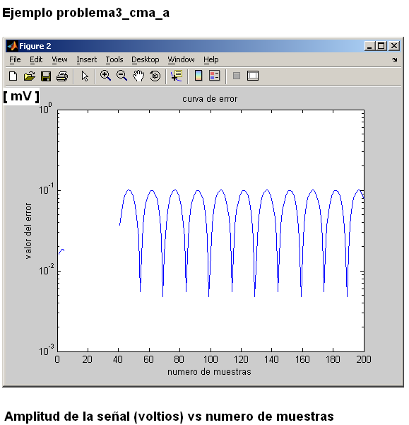
Curva de error de una señal senosoidal en un algoritmo cma

Slide 92
Comentarios del Capítulo 5
El programa problema3_rls tiene la opción senal_referencia para cambiar la señal de referencia .
La señal de entrada:
entrada(k) = sin((2*pi*k)/M)
La señal de referencia:
señal_referencia(k) = cos((2*pi*k)/M)
Seria conveniente usar solamente rangos de seguridad pequeños de entre N=20 y N=40 para el algoritmo cma-rls.
La constate de ajuste cma esta en los valores aproximados de 5*10^-7
Shalvi y Weinstein determinaron que el algoritmo cma no siempre converge para señales gaussianas.

Slide 93
Capítulo 6
Se refiere al algoritmo adaptativo DMI (algoritmo de Inversión de Matriz Directa), programa en Matlab del algoritmo DMI, una descripción del ejemplo a correr en el programa tanto para señales gaussianas como senosoidales, corridas del programa en diferentes ejemplos y los resultados obtenidos de la corrida.

Slide 94
EL ALGORITMO ADAPTATIVO INVERSION DE MATRIZ DIRECTA DMI
Conocido como algoritmo de matriz inversa, se lo utiliza ampliamente en la teoría de juegos, usado muchas veces para determinar el comportamiento de las células en biologia y en telecomunicaciones.
En medicina suele utilizarse como un algoritmo de búsqueda, en redes neuronales al igual que el algoritmo CMA.
El algoritmo DMI analiza variables en un lazo de transferencia de una matriz, la matriz puede ser del tipo N por N, también puede aceptar valores negativos, puede ser usado con lazos simples o con lazos estructurados, en función de tiempo, fase, e inclusive para canales.

Slide 95
EL ALGORITMO ADAPTATIVO INVERSION DE MATRIZ DIRECTA DMI
Pueden ser utilizados en varias puertas en diferentes canales, para determinadas fases, y para garantizar su convergencia utiliza una función de referencia, puede trabajar en múltiples canales en forma simultaneas independiente, en algunos casos se los calcula en zonas de seguridad para garantizar la convergencia.
Algunos utilizan el algoritmo DMI en función de la frecuencia en db o rad/s o en función de fase en grados.
El algoritmo DMI es un algoritmo que utiliza matrices en un lazo de control, puede usar multicanales, en función de frecuencia, fase, etc. Se requiere una mayor complejidad computacional que el del algoritmo LMS.

Slide 96
EL ALGORITMO ADAPTATIVO INVERSION DE MATRIZ DIRECTA DMI
EL programa DMI no utiliza el valor de la ganancia como en el algoritmo RLS y en el algoritmo CMA, pero la ganancia si se suele usar para antenas SISO para el algoritmo dmi.
El algoritmo DMI se lo utiliza para los circuitos eléctricos donde conociendo dos caminos o lazos se evalúa una señal de entrada, y señales de ruido, que se basan en la sensibilidad de la función S=(1-L)-1 , que es complementada por la formula T= L (1-L)-1 donde se forma un sistema de ecuaciones eléctricas

Slide 97
Las características que presentan el algoritmo DMI
El algoritmo adaptativo de inversión de matriz directa (DMI ) es un algoritmo de igualación no ciega de canal .
El algoritmo DMI tiene la característica de que utiliza el filtro de Wiener dentro de su programación, por lo que puede ser utilizado en ciertos casos para funciones lineales, su estructura es parecida al de algoritmo LMS.
Converge más rápidamente que el algoritmo LMS.
Requiere señal de referencia debido a que suele perderse la señal. Este algoritmo también se suele utilizar en programación unix, programación de juegos por computadora, juegos de ajedrez.

Slide 98
VENTAJAS DEL ALGORITMO DMI
La utilización del filtro de Wiener hace posible que su desempeño sea aceptable .
Utilizado ampliamente en la teoría de juegos, y usado para determinar el comportamiento de las células en biología.
Puede trabajar en múltiples canales en forma simultaneas independientemente.

Slide 99
DESVENTAJAS DEL ALGORITMO DMI
Por su rápida convergencia puede hacer que la señal se pierda y no se halle la convergencia.
Se requiere una mayor complejidad computacional que el del algoritmo lms.
Requiere de una ganancia (función de transferencia) para trabajar en antenas SISO

Slide 100
Principales partes del programa de Matlab del algoritmo DMI
El lazo de valores de la señal de entrada es:

Slide 101
Principales partes del programa de matlab del algoritmo DMI
El lazo de valores de la señal de referencia es:

Slide 102
Principales partes del programa de matlab del algoritmo DMI
Las funciones en matlab que usamos son: La funcion butter y la señal de transferencia tf

Slide 103
Principales partes del programa de matlab del algoritmo DMI
Otra función es: lsim

Slide 104
Principales partes del programa de matlab del algoritmo DMI
La potencia en el programa lo determinamos:

Slide 105
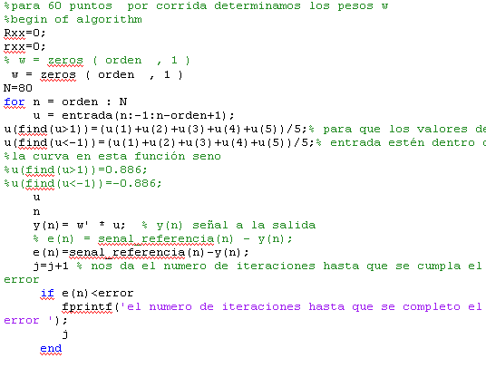
Principales partes del programa de matlab del algoritmo DMI
El lazo de actualización de los pesos es :

Slide 106
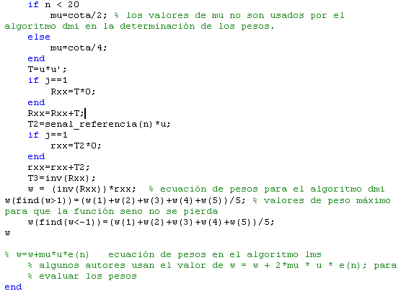
Principales partes del programa de matlab del algoritmo DMI
El lazo de actualización de los pesos es :

Slide 107
Principales partes del programa de matlab del algoritmo DMI
Chequeo de resultados

Slide 108
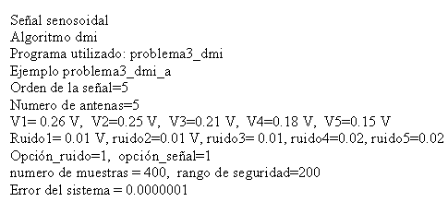
Corrida del programa DMI
En el programa problema3_dmi_a se ingresaron los siguientes datos:

Slide 109
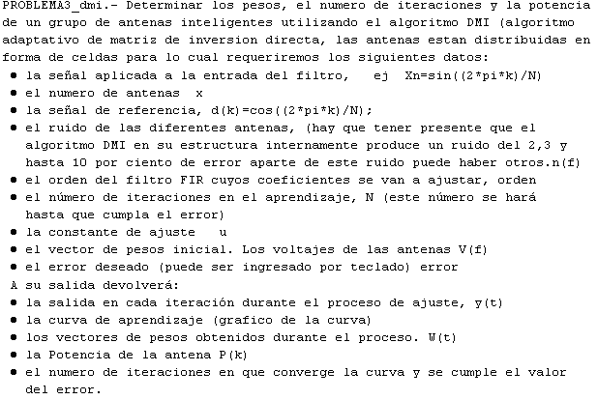

Slide 110
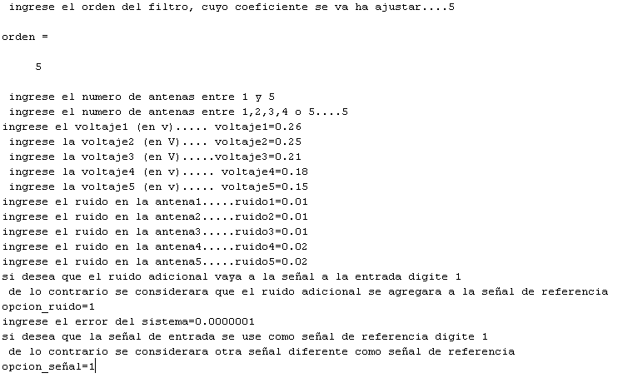

Slide 111
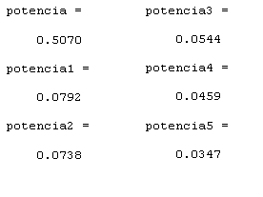
Potencias obtenidas en el programa del problema3_dmi_a

Slide 112
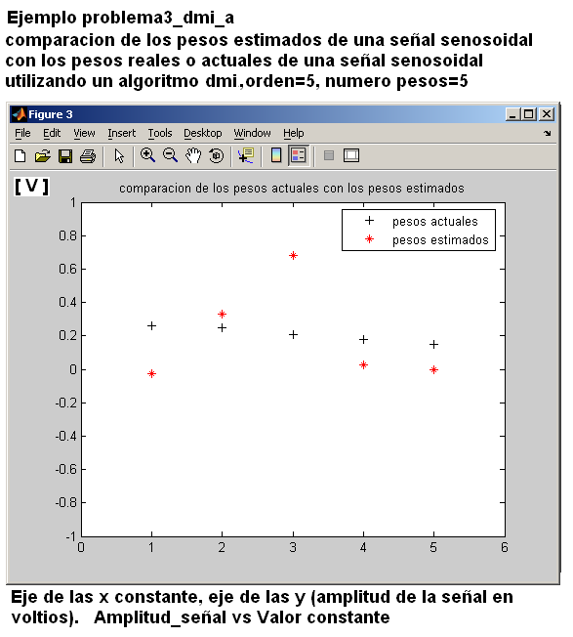

Slide 113
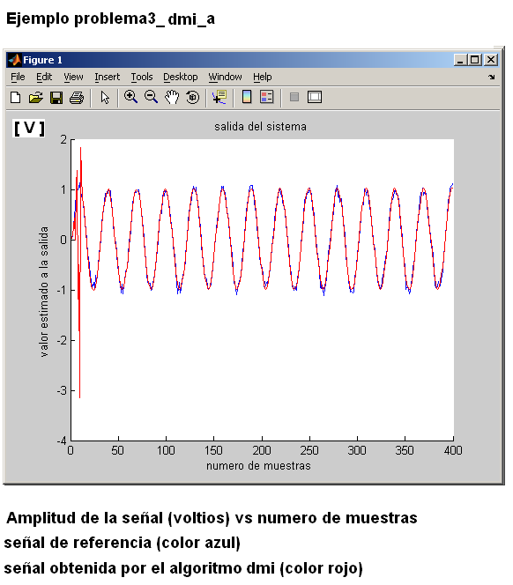

Slide 114
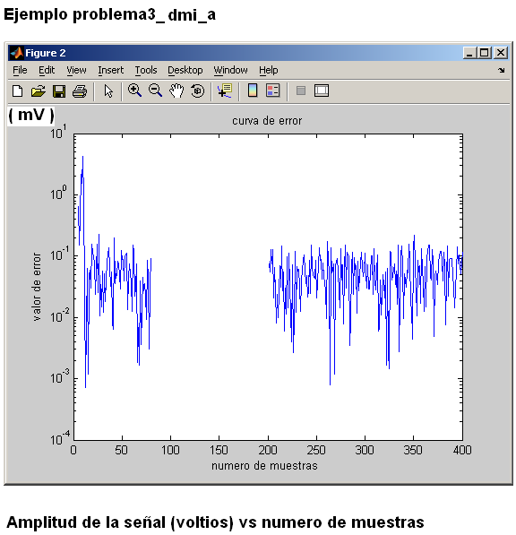
Curva de error de una señal senosoidal en un algoritmo dmi

Slide 115
Comentarios del Capítulo 6
El programa problema3_dmi tiene la opción señal_referencia para cambiar la señal de referencia .
La señal de entrada:
entrada(k) = sin((2*pi*k)/M)
La señal de referencia:
señal_referencia(k) = cos((2*pi*k)/M)
Un peligro que se tiene con el algoritmo DMI es que por su rápida convergencia pueda hacer que la señal se pierda y no se halle la convergencia en algunos casos.
Por el caso expuesto anterior al algoritmo DMI utiliza señal de referencia para evitar la perdida de señal.
En este algoritmo se debe cumplir máximos y mínimos, como condiciones de funcionamiento

Slide 116
CONCLUSIONES
¿Se podría implementar algoritmos adaptativos CMA y DMI en Matlab?
Si se puede, inclusive se puede aplicar señales senosoidales en estas, aunque hay un aumento de error en comparación con las señales gaussianas, hay que tener presente que el algoritmo cma no siempre convergue para señales gaussianas.
Yo recomendaria que los egresados de ingenieria que esten investigando estos algoritmos vean los resultados obtenidos en estas aplicaciones, y que mejoren estos algoritmos de ser posible.
¿Se podría aplicar los mismos valores de entrada en estos cuatro algoritmos adaptativos y comparar los resultados obtenidos?.
Si se puede, pero al utilizar los mismo valores en algunos de ellos el error aumenta mucho y hay el riesgo de perdida de señal sobretodo en los algoritmos CMA y DMI. Recomendaria que algun egresado o ingeniero trate de evitar la perdida de señal del algoritmo DMI. Ya que esto se podria evitar solo con un poco de mayor analisis del algoritmo y que nosotros no resolvimos por falta de tiempo.
¿Se podría comparar la velocidad de convergencia, la potencia del sistema entre 3 y 10 pesos de antenas (número de antenas)?.
Si se puede aplicar la misma formula de calculo de potencia, tambien podemos determinar la velocidad de convergerncia al ver el numero de muestra y ver si se forma la curva correctamente.
¿Cuál sería el comportamiento de la velocidad de convergencia del algoritmo si variamos el número de antenas (valores de entrada)
Al variar el número de antenas se presenta un mayor error si se distancia del numero de orden del canal, esta es una caracteristica de los filtros de wiener y de kalman..
¿Variando el número de antenas en estos algoritmos adaptativos se podría ver el comportamiento de las curvas en algunos tipos de gráficos como son: curvas de error, curvas de pesos estimados, curva de la señal a la salida del filtro vs la señal de referencia del sistema?
Si se puede, originando que se pueda ver el comportamiento de las diferentes zonas de control de los algoritmos.

Slide 117
CONCLUSIONES Y RECOMENDACIONES
Si se puede aplicar señales senosoidales en estos algoritmos , pero hay que tener cuidado con la multiplicacion de las matrices y el valor del vector P del algoritmo CMA que tiende a perder la señal.
En cuanto a las diferencias el algoritmo DMI utiliza el filtro de Wiener y el algoritmo CMA utiliza el filtro de Kalman. el algoritmo CMA normalmente no utiliza señal de referencia pero para evitar perdida de señal se recomienda utilizarlo. Y en el algoritmo DMI se recomienda utilizar métodos que impidan la perdida de señal .
Si se puede comparar los resultados obtenidos al ingresar el ruido a la entrada del filtro es mejor que ingresado a su salida, porque permite filtrar el ruido desde la primera iteración.
El error en la convergencia aumenta de diferente manera según el algoritmo utilizado y a los valores de entrada empleados, algunas veces el error es muy alto para unos valores y en otros es bastante bajo.
Sería interesante que se presente en clase de algún laboratorio de telecomunicaciones o de señales el comportamiento de estos algoritmos.
Se recomienda hacer una práctica de laboratorio en donde se pueda ver la diferencia de ingresar el ruido a la entrada del filtro y a la salida del filtro.
Se recomienda hacer una práctica de laboratorio en donde se pueda ver la diferencia de ingresar el ruido a la entrada del filtro y a la salida del filtro

Slide 118
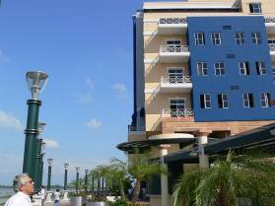
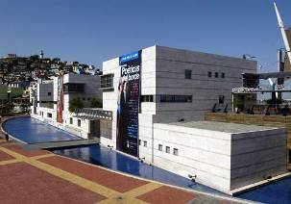
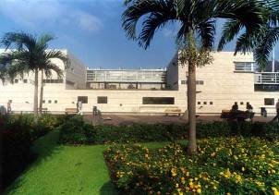
MUCHAS GRACIAS

